Slide 1
REUNION DE LA CONSTITUYENTE DE LATINOAMERICA Y EL CARIBE
Actualización sobre actividades clave de LAC
24 de noviembre de 2016
Dr. Ana Isabel Nieto
Miembro de la Delegación LAC en la Junta Directiva del Fondo Mundial

Slide 2
REPRESENTACION LAC - 2015-2017
Miembro Titular de la Junta - Hon. Nickolas Steele (Granada)
Miembro Alterno de la Junta – Dra. Mirta Roses Periago (Argentina)
Punto Focal de Comunicación – Sr. Dereck Springer (Guyana)
Punto Focal de Comunicación (Latinoamérica) – Dra. Gabriela de la Iglesia
Representantes gubernamentales:
Panamá – Dr. Aurelio Nuñez – MCR - EMMIE
Cuba – Sra. Ileana Nuñez, Sra. Jessie Coto Morales (Alterna)
El Salvador – Dra. Ana Isabel Nieto, Presidente GCTH
Santa Lucia –Sr. M. Joan Didier – MCR - OECO
Representantes de Organizaciones de la Sociedad Civil:
Latinoamérica Miembro OSC - Sr. Javier Luis Hourcade Bellocq (Argentina)
Juventud - Sr. Sergio López (Paraguay)
Alterno Caribe- Sr. Jumoke Patrick (Jamaica)
Representación para América Latina y el Caribe

Slide 3
CALENDARIO DE REUNIONES
DEL FONDO MUNDIAL - 2017
Retiro de la Junta del Fondo Mundial, del 28 de febrero al 1 de marzo de 2016, en Ginebra, Suiza.
Reunión de Comités Permanentes del Fondo Mundial (Comité de Auditoría y Finanzas; Comité de Ética y Gobernanza; Comité de Estrategia), marzo 2016, en Ginebra, Suiza.
Trigésimo séptima reunión de la Junta Directiva del Fondo Mundial y previas, 1 y 2 - 3 y 4 de mayo 2017, sitio a decidir.
Trigésimo octava reunión de la Junta Directiva del Fondo Mundial y previas, 12 y 13 – 14 y 15 de noviembre de 2017, sitio a decidir .

Slide 4
PLATAFORMA DE COMUNICACIÓN EXTERNA
Boletín mensual de noticias, Nro 26 emitido en octubre 2016.
Pagina Web, cuya dirección es www.lacfondomundial.org
PANCAP: www.pancap.org
Facebook, facebook.com/lacfondomundial
Informe semestral de progreso con acciones desarrolladas para Ministerios de salud, Misiones Permanentes ante OEA y OIs, MCPs, MCRs, RPs, socios
Reuniones periódicas con GRUA (Grupo de Misiones permanentes países LAC - Ginebra)

Slide 5
ACCIONES A FUTURO
Asegurar presencia de la Región LAC en la gobernanza y en los comités permanentes (legisladores).
Resaltar importancia de invertir en experiencias de eliminacion LAC (malaria, trasmisión madre-niño, tuberculosis MDR) y en los países de ingresos medios.
Proteger los logros durante y después de la transición: inversión doméstica, participación de sociedad civil y poblaciones clave, legislación
Sostener las redes constituidas: trabajadores sexuales, trans, personas viviendo con VIH, grupos parlamentarios TB, SIDA, cooperación sur-sur

Slide 6
ACCIONES A FUTURO
Estatuto y términos de referencia aprobados en setiembre de 2013
Estatuto y términos de referencia aprobados en noviembre de 2015
Rotación de la titularidad para miembro de la Junta y alterno entre las subregiones del Caribe y Latinoamérica cada dos años
Nuevas designaciones en setiembre de 2017
CONVOCATORIA AL PROCESO DE POSTULACION DE
CANDIDATURAS EN JULIO 2017
Lecciones aprendidas: identificar personas capacitadas con
tiempo disponible para dedicar a estas responsabilidades.
Mínimo 4 días tiempo completo por mes.

Slide 7
PUNTOS CRITICOS PARA ACUERDO DE POSICIONAMIENTOS – DELEGACION LAC
Enmienda a la Política Integral de Financiamiento
Fuentes y uso de fondos para el período de Asignación 2017-2019
Inversión Catalítica
Sustentabilidad y Transición
MCPs
Marco de Indicadores Clave de Desempeño (KPI) 2017-2022

Slide 8
ENMIENDA A LA POLITICA INTEGRAL DE FINANCIMIENTO
TEMAS CLAVE
Revisar y proveer una definición precisa de inversión catalítica, aclarando la priorización y beneficiarios para el uso de los fondos. Armonizar la definición entre las diferentes políticas del Fondo Mundial (política integral de financiamiento, financiamiento catalítico)

Slide 9
ENMIENDA A LA POLITICA INTEGRAL DE FINANCIMIENTO - PROPUESTA DE POSICIONAMIENTO LAC
Aumentar la flexibilidad dentro de la política integral de financiamiento, teniendo en cuenta la disponibilidad y sofisticación de los sistemas de gestión financiera que monitorean las contribuciones de donantes, así como los gastos a nivel de país – incluyendo mecanismos para la gestión de riesgo de divisas

Slide 10
ENMIENDA A LA POLITICA INTEGRAL DE FINANCIMIENTO - PROPUESTA DE ENMIENDA
“Inversión Catalítica: monto de fuente de fondos que ha sido apartado por la Junta al comienzo del periodo de Asignación para financiar prioridades identificadas para el uso de fondos, las cuales no ha sido asignada a través de la formula de Metodología de Asignación”.

Slide 11
FUENTES Y USO DE FONDOS / ASIGNACION
2017-2019
TEMAS CLAVE
Periodo de Asignación 2017-2019
Fuente de Fondos para la asignación, en un monto de USD $ 11.100 millones, que incluye Fondos disponibles en un de USD $ 1.100 millones en base a la estimación de la administración de activos y pasivos, y la recomendación para su uso del Comité de Estrategia;
Fuentes de Fondos para la Inversión Catalítica, en un monto de USD$ 800 millones;
Fuente de Fondos para Asignaciones de País, en un monto de USD$ 10.300 millones, de los cuales, USD $ 800 millones son para asegurar el impacto, ampliacion y reducciones graduales de acuerdo con la metodología de asignación.

Slide 12
FUENTES Y USO DE FONDOS / ASIGNACION
2017-2019
TEMAS CLAVE

Slide 13
FUENTES Y USO DE FONDOS / ASIGNACION
2017-2019
TEMAS CLAVE

Slide 14
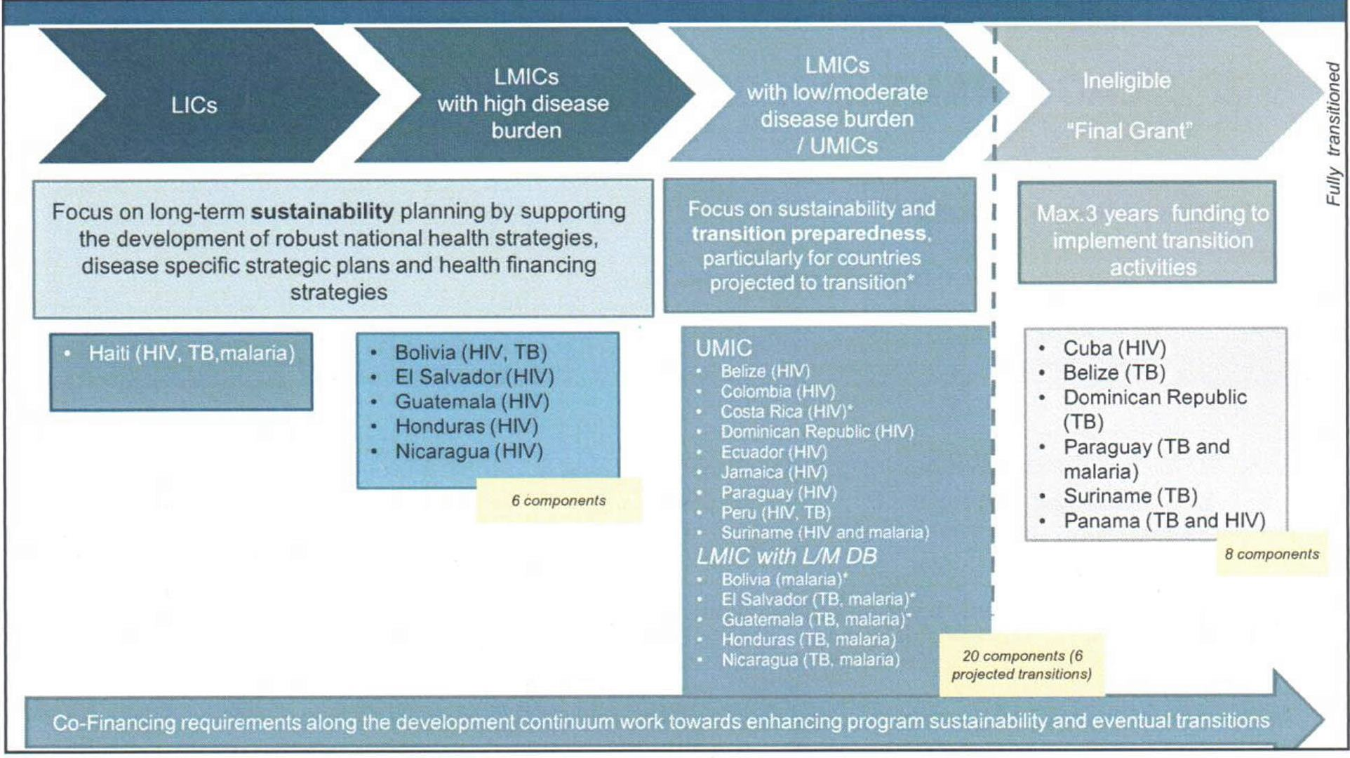
FUENTES Y USO DE FONDOS / ASIGNACION

Slide 15
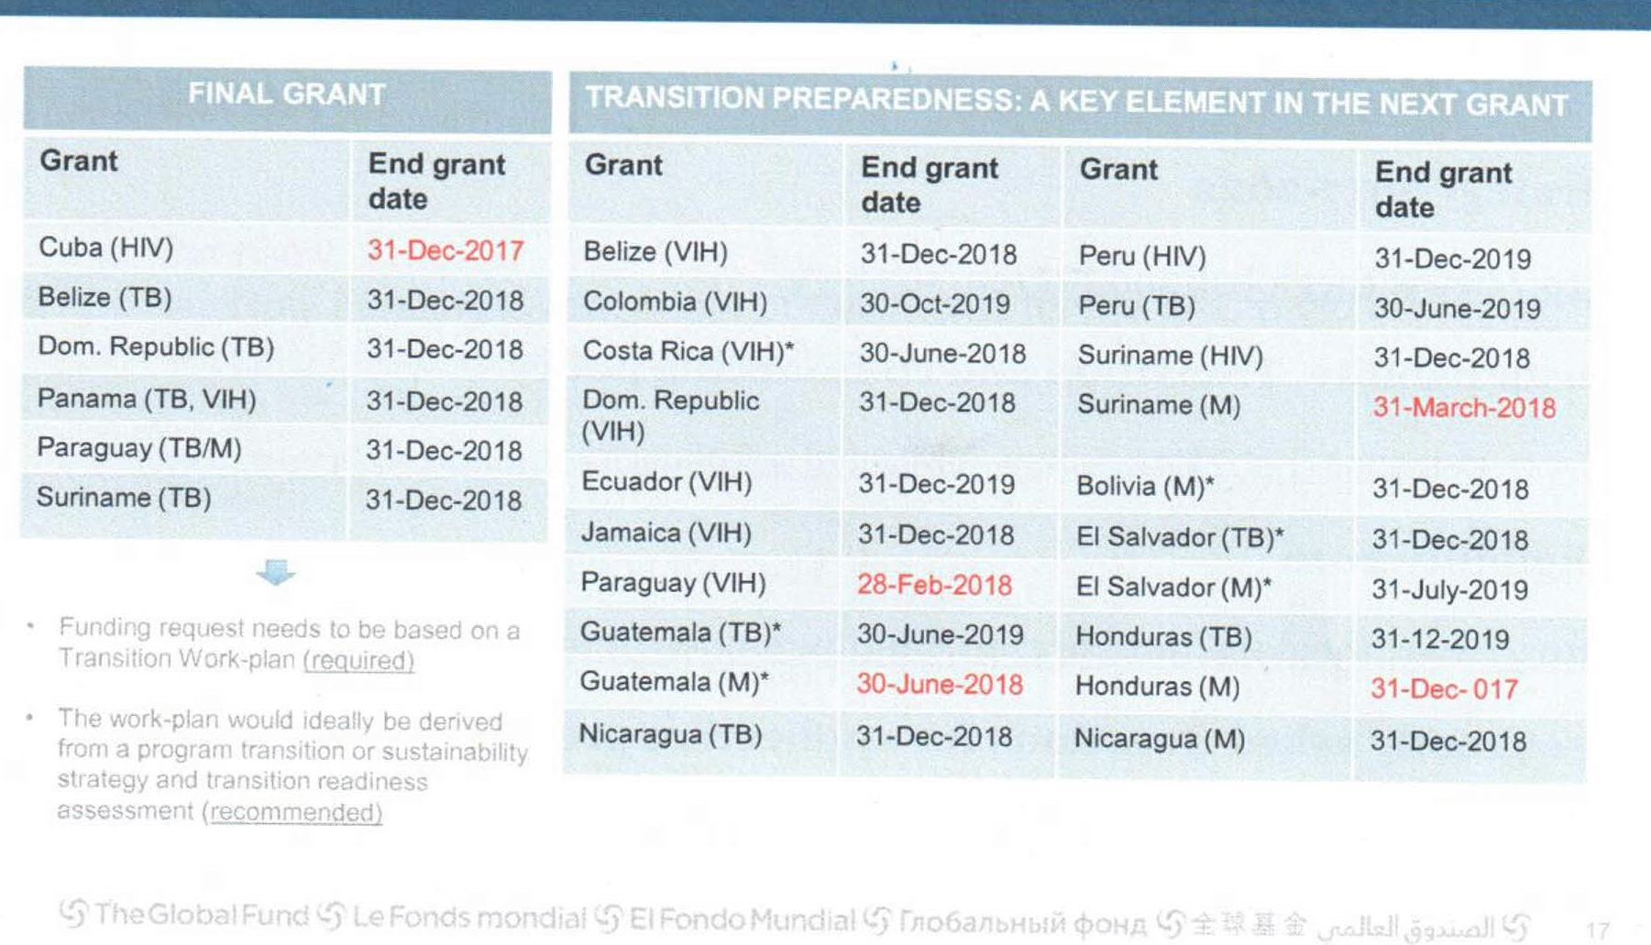
FUENTES Y USO DE FONDOS / ASIGNACION

Slide 16
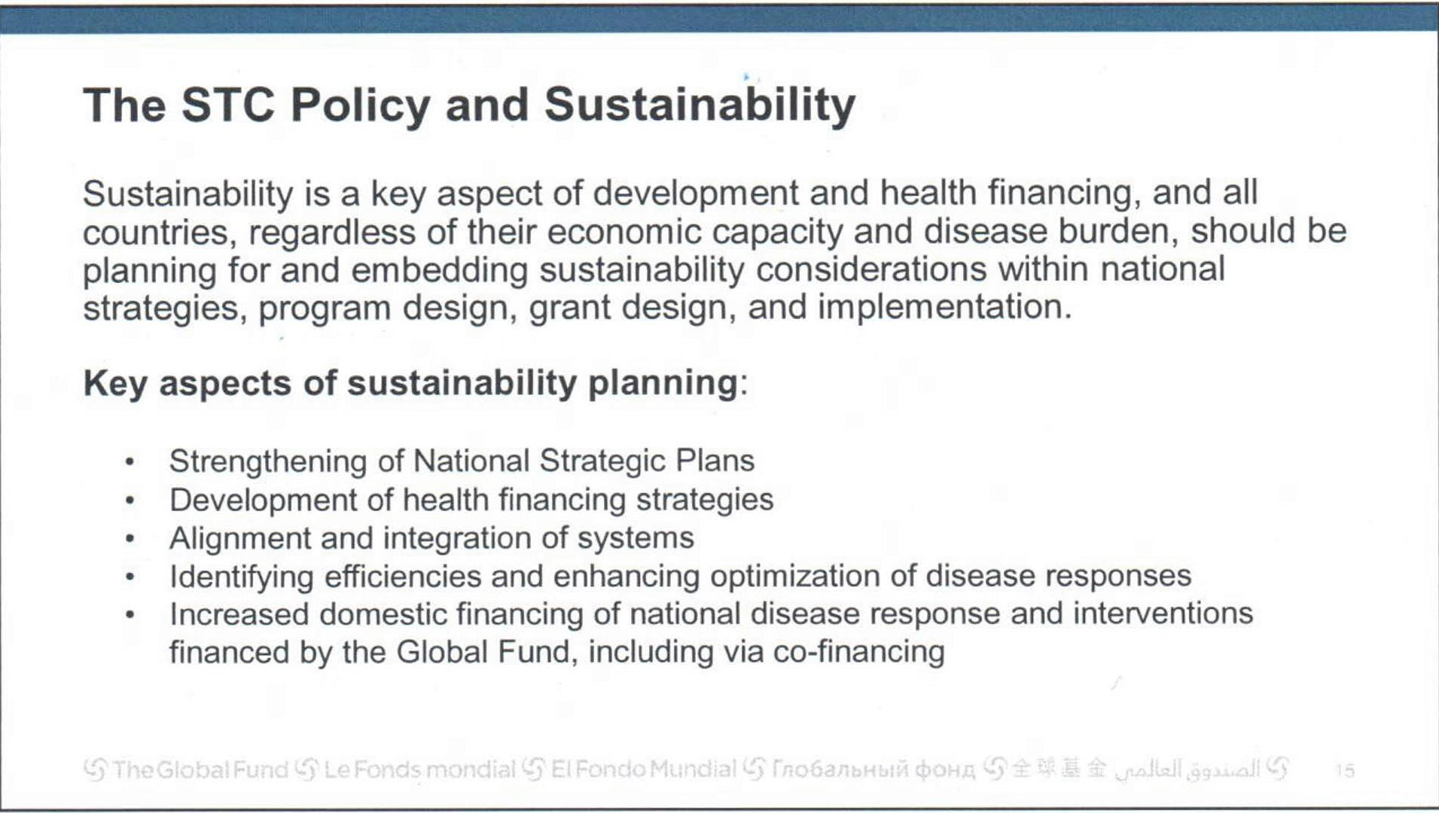
FUENTES Y USO DE FONDOS / ASIGNACION

Slide 17
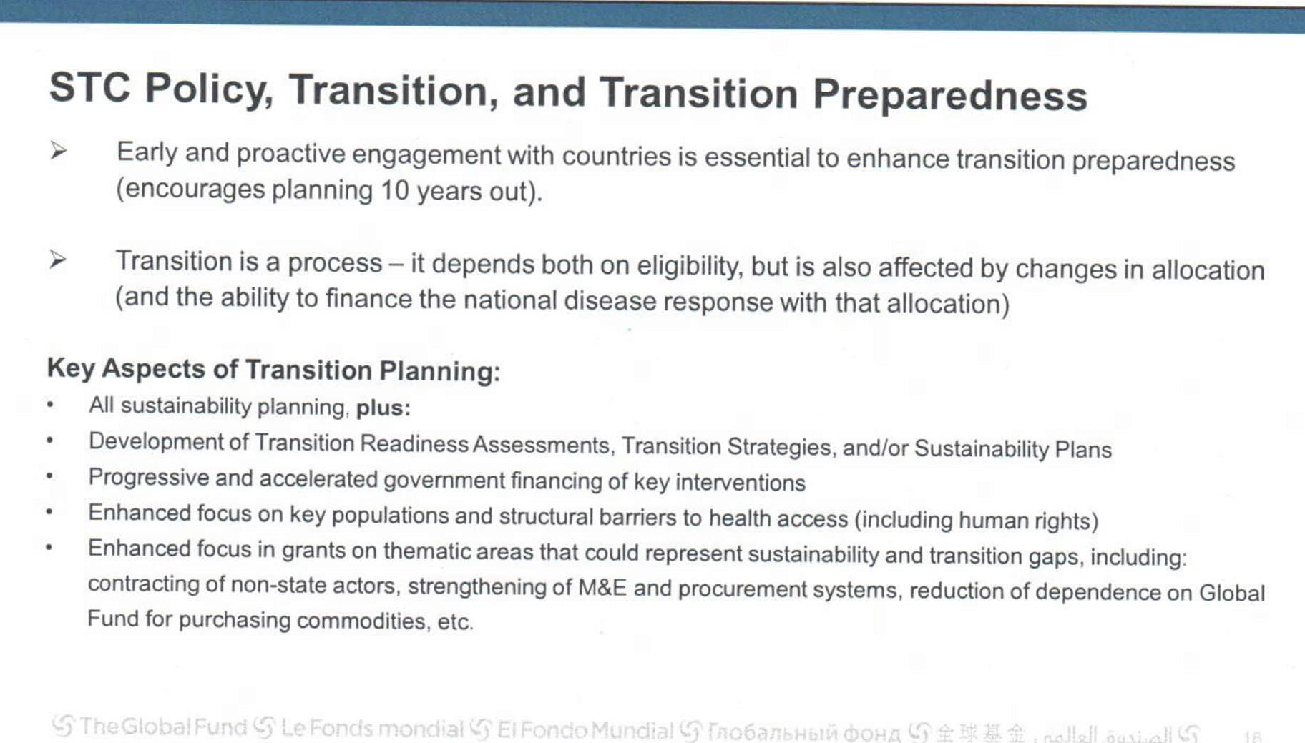
FUENTES Y USO DE FONDOS / ASIGNACION

Slide 18
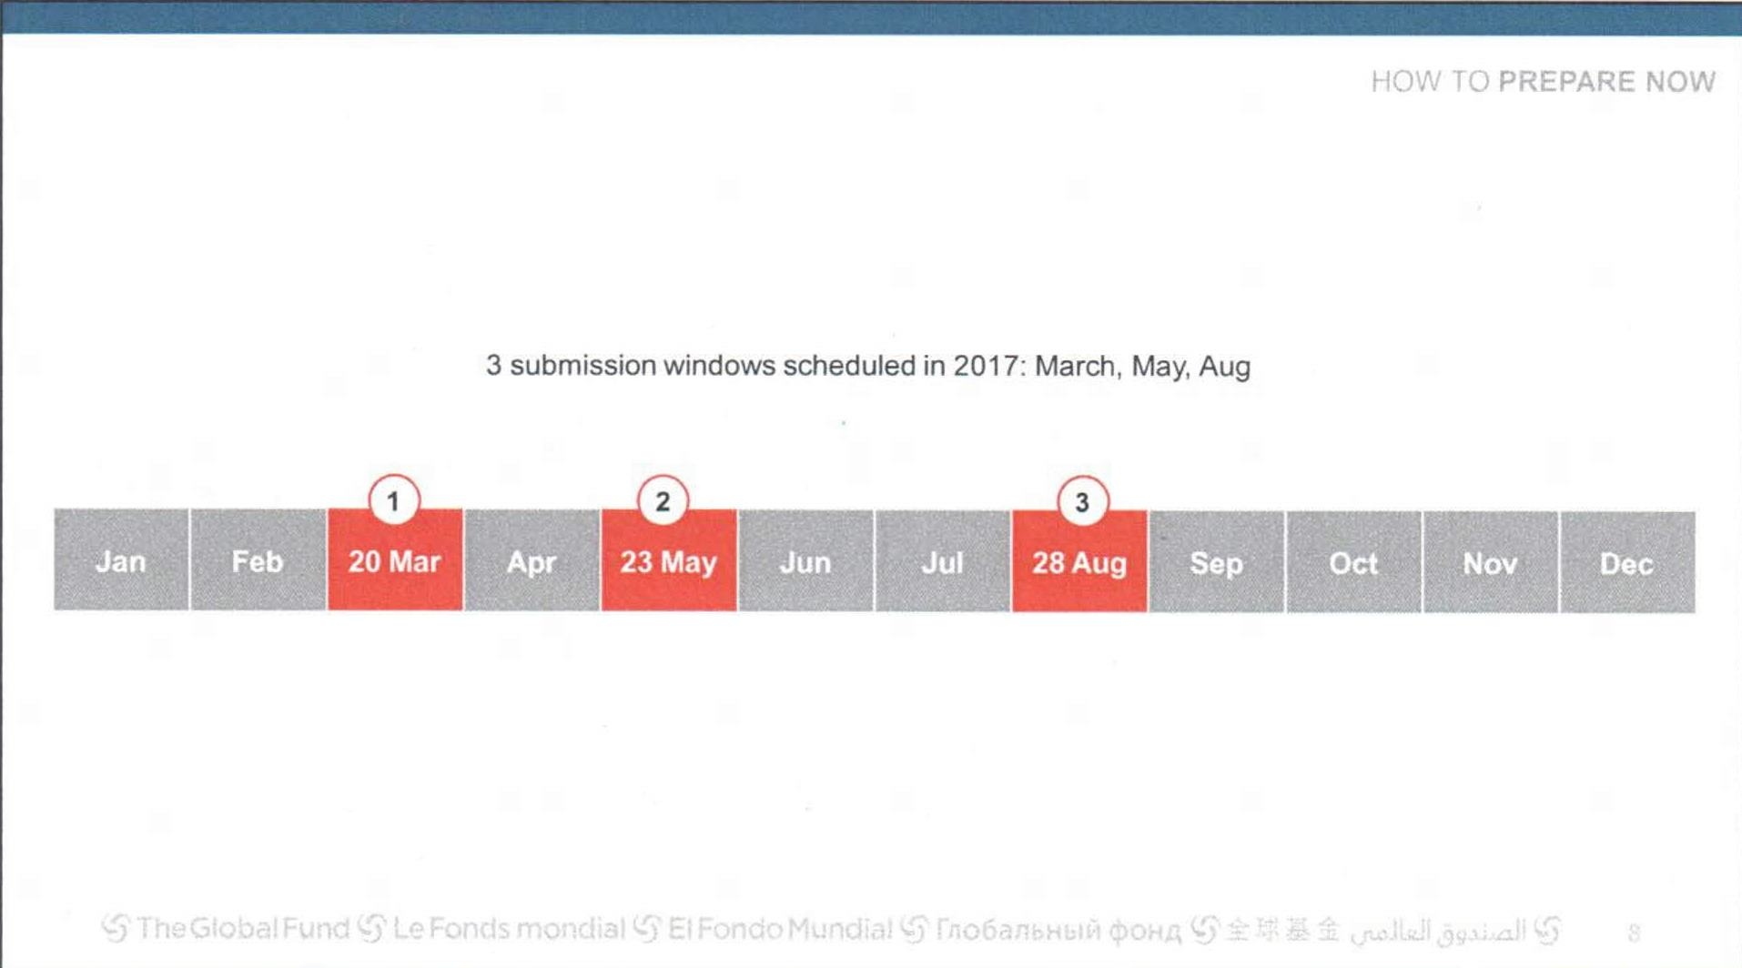
FUENTES Y USO DE FONDOS / ASIGNACION

Slide 19
FUENTES Y USO DE FONDOS / ASIGNACION
2017-2019
- PROPUESTA DE POSICIONAMIENTO LAC
Revisar la inclusión de USD $ 1.100 millones en fondos no gastados provenientes del 4to Reaprovisionamiento en el cálculo total de recursos disponibles para el periodo de asignación 2017-2019
Supervisar los fondos no gastados en subvenciones de países. Monitorizar la baja tasa de ejecución de subvenciones entre los países de LAC – El FM debe proveer una lista detallada de las subvenciones de país actuales en LAC incluyendo el nivel de desempeño en la implementación, capacidad de absorción y ejecución presupuestaria. Identificar las potenciales razones que obstaculizan la implementación / ejecución.

Slide 20
FUENTES Y USO DE FONDOS / ASIGNACION
2017-2019
- PROPUESTA DE ENMIENDA
Debido al exitoso 5to reaprovisionamiento revisar las asignaciones propuestas:
Las distribuciones de financiamientos resultantes del uso de las fuentes de fondos para asignación de país, como se presento en la Figura 7 abajo por región, categoría de ingreso, categoría según carga de enfermedad, están alineadas con las presentadas en abril 2016 cuando la Junta adopto la metodología de asignación.

Slide 21
INVERSION CATALITICA
TEMAS CLAVE
Montos recomendados para Inversiones Catalíticas, USD $ 800 millones, que pueden hacerse operativos a través de tres modalidades diferentes:
Fondos Combinados (USD 344 millones): para incentivar la programación de asignaciones hacia prioridades clave estratégicas, incluyendo poblaciones clave y vulnerables, programas basados en genero y contribuciones a sistemas de salud fortalecidos y sustentables, en línea con la Estrategia y estrategias para enfermedad de socios
Abordajes Multi - país (USD 272 millones): para alcanzar un número limitado de prioridades clave y estratégicas multi – país consideradas criticas para alcanzar los objetivos de la estrategia que no pueden abordarse solo con las asignaciones de país;
Iniciativas Estratégicas (USD 184 millones): proveer un financiamiento limitado para abordajes gestionados centralmente y que no pueden abordarse a través de asignaciones de país debido a su que son trasversales o están fuera del ciclo natural, pero fundamentales para asegurar la entrega de asignaciones de país

Slide 22
INVERSION CATALITICA
PROPUESTA DE POSICIONAMIENTO LAC
La proporción de financiamiento debe ser mayor para aproximaciones multi- país e iniciativas estratégicas relacionadas con la eliminación, a fin de sostener los logros.
Establecer mecanismos que aseguren la supervisión de la capacidad de absorción y el desempeño en la implementación del uso de los fondos disponibles para inversiones catalíticas a fin de asegurar ampliación, impacto y reducciones graduales en el financiamiento
Las asignaciones de país a países prioritarios deben ser estratégicas y no requerir del incentivo del financiamiento catalítico. Los ahorros de la dinámica de mercado deben liberar los fondos para asignarlos a temas estratégicos.

Slide 23
INVERSION CATALITICA
- PROPUESTA DE ENMIENDA
Revisar y enmendar el nivel y las prioridades propuestas para inversión catalítica y costos asociados para el periodo de asignación 2017-2019 (tabla 1), especialmente aquellos seleccionados para llenar brechas criticas en las asignaciones de país como la lista de prioridades propuesta para la modalidad de fondos combinados.
Revisar la lista y monto de iniciativas estratégicas, considerando los fondos incluidos en OPEX y asignaciones de país, por ejemplo PSM, CRG y fortalecimiento de organizaciones de la sociedad civil en procesos de transición y sustentabilidad.

Slide 24
SUSTENTABILIDAD Y TRANSICION
TEMAS CLAVE
Supervisar la baja tasa de ejecución de subvenciones en países de la región LAC: esta iniciativa es parte en la política de Sustentabilidad, Transición y Co-financiamiento de los principios de asociación, responsabilidad compartida, rendición de cuentas, roles y responsabilidades entre los actores para desarrollar el plan de transición y sustentabilidad
Lecciones aprendidas de evaluación piloto de preparación para la Transición llevada a cabo en Jamaica.
Plan de avanzar hacia el desarrollo de un plan de transición de país completo para prevenir la finalización abrupta de la subvención del FM en Jamaica.
Especificar con más detalle las medidas y el financiamiento disponible del FM para proteger a los programas de la transición prematura en LAC

Slide 25
SUSTENTABILIDAD Y TRANSICION PROPUESTA DE POSICIONAMIENTO LAC
Aplicar el principio de flexibilidad: El FM debe definir adecuadamente los componentes de sustentabilidad técnica y financiera para mantener y mejorar los logros obtenidos.
Promover la alineación del nuevo marco estratégico del FM “Finalizar la Epidemia” con ODSs: Revisar la lista de transición del FM de países (clasificados por el Banco Mundial como altos y medio – país de ingresos medios) considerando el exitoso Reaprovisionamiento y a fin de sostener las ganancias, los logros y el impacto en la respuesta a las tres enfermedades, teniendo en cuenta la responsabilidad compartida por los socios del FM como parte de una amplia contribución de los gobiernos, la sociedad civil, el sector privado y personas afectadas por el VIH, tuberculosis y malaria.

Slide 26
SUSTENTABILIDAD Y TRANSICION PROPUESTA DE POSICIONAMIENTO LAC
“No dejar nadie atrás” implica la inclusión de la mayor proporción de poblaciones clave en países de medianos ingresos medios y altos; como las personas afectadas por tuberculosis y golpeadas por la pobreza.
Aumentar “relaciones con actores que no son del estado” y la apropiación: integrar efectivamente en la respuesta nacional a las poblaciones más afectadas, sociedad civil y las ONGs trabajando a favor de las personas afectadas por las tres enfermedades; no solo en el proceso de decisión sino también en intervenciones conjuntas, entre gobierno y Sociedad Civil, integrándolo al presupuesto nacional.

Slide 27
MCPs
TEMAS CLAVE
Mecanismo Coordinado de País del Fondo Mundial – adecuado para la implementación de la nueva estrategia dentro del área de los ODSs? (Documento de posicionamiento elaborado por Suiza, Alemania y Francia) Las intervenciones apoyadas por el FM deben estar claramente embebidas en los esfuerzos nacionales como un todo y en los esfuerzos gubernamentales en particular la Cobertura Universal de Salud. Deben tener en cuenta la interface entre comunidades y sistemas de salud. El compromiso con poblaciones clave asegura que nadie quede atrás. El amplio compromiso con la Sociedad Civil será esencial para asegurar la gobernanza democrática y la apropiación por parte de la comunidad de los sistemas de salud

Slide 28
MCPs
PROPUESTA DE POSICIONAMIENTO LAC
Revisar rol y funciones del MCP y consecuentemente la composición
Salvaguardar los principios del CCM en países en transición y (Re)priorizar el compromiso de la Sociedad Civil y poblaciones clave: Evitar duplicación de estructuras integrando los MCPs a los sistemas nacionales, y asegurando que la sociedad civil y las poblaciones clave participen, revisar las barreras locales para contratos sociales
Fortalecer la supervisión de la gestión y transparencia conflictos de interés de los MCPs durante los procesos de construcción de consenso y proceso de toma de decisión entre los miembros de MCPs.

